Slide 1
Windows Azure (CTP) 触ってみた
Hello, Windows Azure！

Slide 2
前置き
体験談について話します。
間違った情報があるかもしれません。
もっと良い方法があるよ等の突っ込みお願いします

Slide 3
アジェンダ
自己紹介
Azure の紹介
環境構築の紹介
開発の紹介
ASP.NET から Azure への移植
まとめ

Slide 4
自己紹介
織田 信亮 （おだ しんすけ）
開発者やってます
.NET がメインです。
オフラインでの活動
わんくま, MS, JGGUG等の勉強会に出没
オンラインでの活動
http://d.hatena.ne.jp/odashinsuke

Slide 5
Azure の紹介
Bing って下さい。
Windows Azure (実行環境の提供)
SQL Azure (SQL Server の提供)
NET Services (色んなサービス相互連携)
Java とか Ruby の SDK が提供されている
Live Framework (Live は外れた？)
※あとなんか

Slide 6
開発環境の紹介_1
Visual Studio 2008 SP1 JPN/EN どちらでも
他の言語でも多分OK
IIS 7.0 ASP.NET
SDK - 2009 July
WindowsAzureSDK-x86.msi
Tool for Visual Studio - 2009 July
VSCluoudService.exe

Slide 7
開発環境の紹介_2
SQL Server 2005 or 2008 Express
Express じゃなくても多分OK
->SQLEXPRESS という名前のインスタンスがあれば問題無いと思います
サーバーの照合順序は、
大文字小文字を区別しない事！

Slide 8
実環境の紹介
Microsoft Connect で申請する
11月から正式版がリリースされるはず

Slide 9
CloudService のお話し
Web Role
Worker Role
CGI Web Role

Slide 10
開発 の 紹介
DEMO
Web Role
Hello, Windows Azure

Slide 11
注意点
初回は、Devlopment Storage の初期化処理が走ります。
Visual Studio は 管理者モードで起動しましょう。 (Windows Vista、Windows 7)

Slide 12
Development Storage
開発用 Azure Storage Service
Azure Storage Service は Key Value 型 だが、Development Storage は 裏で SQL Server を使って データを格納している

Slide 13
Storage のお話し
Blob
Queue
Table
構造等は Bing って下さい

Slide 14
StorageClient
サンプルに提供されているプロジェクト
こいつを使って、Storage にアクセスする
Windows Azure SDK\v1.0\Samples.zip 内の StorageClient\Lib にあります。

Slide 15
Table を使ってみる
TableStorageEntity と TableStorageDataServiceContext を継承したクラスを用意する
Visual Studio から Table Storage を作成する
各コンフィグファイルに設定を書く
.csdef(定義ファイル) .cscfg(構成ファイル)

Slide 16
Storage を使ってみる
DEMO
Table

Slide 17
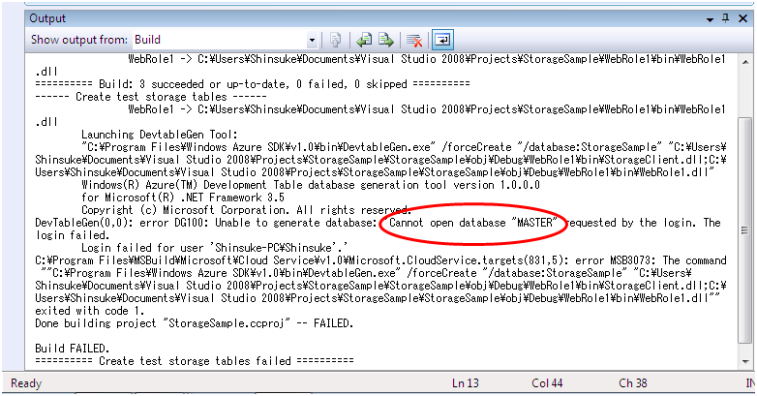
注意点
Table を使えるようにするには、DevGenTable.exe を実行する必要がある
こいつが照合順序によっては動作しない！

Slide 18
ツールの紹介
Azure Storage Explorer
Storage の中身をみたり、テーブルやデータの作成が出来たりと中々の便利物。

Slide 19
ASP.NET から Azure への移植
DEMO
時間の都合 で Azure -> ASP.NET

Slide 20
まとめ
SQL Server の照合順序
ドキュメント 英語が多いです。英語が読めるともっと楽しめるかも
とりあえず触って、
情報を発信しよう！！

Slide 21
リンク
Windows Azure SDK (2009 July)
http://www.microsoft.com/downloads/details.aspx?familyid=AA40F3E2-AFC5-484D-B4E9-6A5227E73590&displaylang=en
Tool for Visual Studio (2009 July)
http://www.microsoft.com/downloads/details.aspx?familyid=8D75D4F7-77A4-4ADF-BCE8-1B10608574BB&displaylang=en

Slide 22
リンク
Microsoft Connect
https://connect.microsoft.com/
Azure Storage Explorer
http://azurestorageexplorer.codeplex.com/

